Slide 1
14. 파일입출력
Java
public class SumTest {
public static void main(String a1[])
{
int a, b, sum;
a = Integer.parseInt(a1[0]);
b = Integer.parseInt(a1[1]);
sum = a + b ; // 두 수를 더하는 부분입니다
System.out.println("두수의 합은 " + sum + "입니다");
}
}

Slide 2
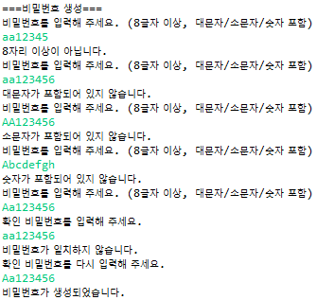

14-1 비밀번호 생성하기
실행 화면
문제풀이
파일 입출력 : 출력 - 조건을 모두 충족하면 생성된 비밀 번호를 FileWriter Class 사용하여 pwd.txt 에 저장
Scanner를 사용하여 비밀번호 입력
다음 해당조건이 모두 충족할 비밀번호 생성 1. 8자리 이상 2. 대문자, 소문자, 숫자 모두 포함 3. 비밀번호와 확인 비밀번호가 일치
비밀번호 생성시 까지 반복
P.352 표11-4 참고
Class 최소 2개 이상(Main Class 포함)

Slide 3
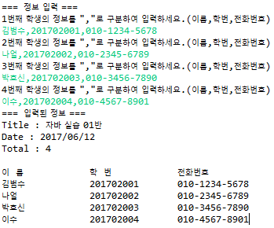
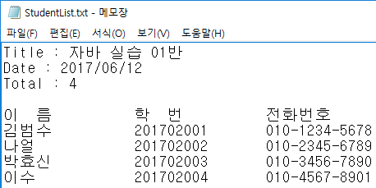
14-2 출석부 만들기
실행 화면
문제풀이
파일 입출력 : 출력 – 학생 정보 입력 완료시 FileWriter Class를 사용 하여 StudentList.txt에 저장 입력 – 학생 정보 출력시 FileReader Class를 사용하여 StudentList.txt를 읽어와 화면에 출력
Main Class : StudentList Class로부터 객체를 생성 출석부명 : 자바 실습 01반 날짜 : 2017/06/12 총인원 : 4
IList Interface : 12주차 2번문제 그대로 사용
StudentList Class : IList Interface 구현하여 사용(info()사용 안함) writeList() – 파일 출력 구현 readList() – 파일 입력 구현
12주차 2번문제 참고

Slide 4
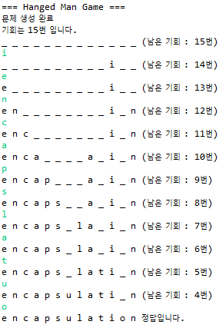
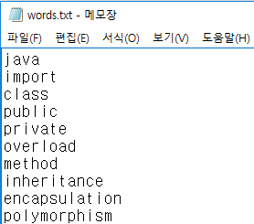

14-3 Hanged Man Game
실행 화면
문제풀이
파일 입출력 : 입력 – Words Class 구현시 FileInputStream을 사용하여 words.txt에서 단어들을 읽어와 문자열 배열에 저장 출력 – 게임이 종료될시 FileOutputStream을 사용하여 rank.txt에 성공여부(성공시 ‘S’, 실패시 ‘F’)와 성공하였 다면 사용한 기회를 같이 저장 ※rank.txt에 기존내용이 있다면 이어서 기록 할 것.
Main Class : new HangedManGame().start();
IPuzzleGame Interface : 12주차 3번 문제에서 사용한 것 그대로 사용
HangedManGame Class : IPuzzleGame Interface 구현 할 것 정답을 맞추거나 기회가 다되면 종료(무한루프 X), 파일 입출력 사용
12주차 3번 문제와 실행 화면 참고

Slide 5
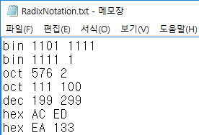
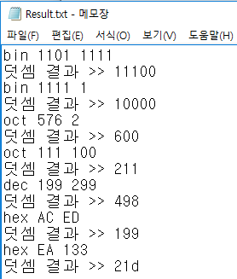
14-4 진법 변환 계산기
실행 화면
문제풀이
파일 입출력 : 입력 – 실행화면의 RadixNotation.txt를 FileInputStream Class를 사용하여 읽어온다. 출력 – 읽어온 스트림을 계산한 결과를 실행화면의 Result.txt와 같이 나오도록 FileOutputStream Class를 사용하여 출력
13주차 2번 문제 참고
Scanner과 System.out.print(ln) 사용 X

Slide 6
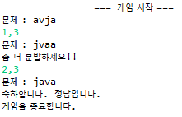
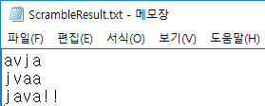
14-5 Scramble Game
문제풀이
파일 입출력 : 입력 – 3번 문제와 같이 Words Class 구현 출력 – 실행 화면 아래쪽과 같이 게임의 과정을 FileOutputSream Class를 사용하여 출력 (정답 뒤에는 !!를 붙일것)
12주차 3번 문제 참고
실행 화면

